Slide 1
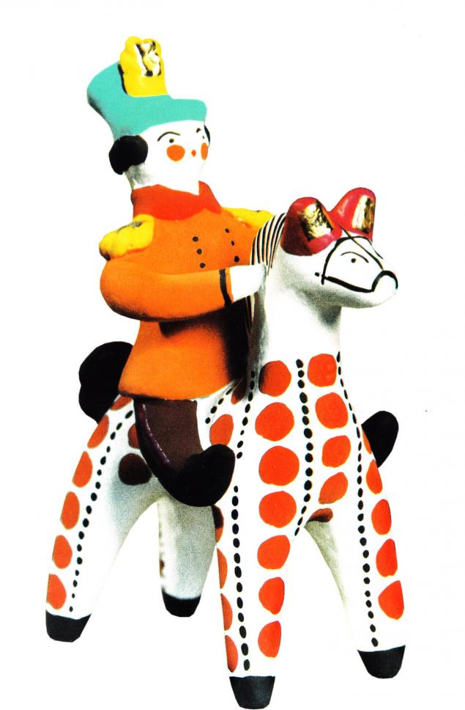
МАДОУ №47 “Дельфин”
Проект - презентация
«Дымковская игрушка»
Подготовительная группа
Подготовили:
воспитатели
Гусарова О.В.
Ислентьева А.Д.
2017 г.

Slide 2
«Именно для культуры ребенка (а, следовательно для всей культуры общества, ибо от культуры детского возраста зависит все дальнейшее) важно, чтобы его окружал своеобразный мир - игрушечное царство»
А. Бенуа.

Slide 3
Участники проекта: дети подготовительной к школе группы, воспитатели, родители воспитанников.
Тип проекта: познавательно – творческий
Вид проекта: групповой.
Сроки реализации проекта: с 09.01.2017г. по 27.01.2017г. (краткосрочный).

Slide 4
ЦЕЛЬ
Развитие у детей творческих способностей через ознакомление с дымковской игрушкой посредством применения ИКТ в образовательном процессе.

Slide 5
Задачи
Познакомить детей с историей дымковской игрушки.
Сформировать навыки выполнения дымковской росписи.
Развивать цветовое восприятие, эстетический вкус, творческое воображение.
Создать мотивацию у родителей для совместной творческой деятельности с детьми.
Воспитывать интерес к народной культуре и декоративно-прикладному творчеству.
Пополнить развивающую предметно – пространственную среду группы.
1
2
3
4
5
6

Slide 6
Проблема
Родители практически не покупают современным детям народные игрушки
У детей слабо развит познавательный интерес к народной игрушке, к её истории
Игрушки потеряли прежнее магическое значение, забылся их символический смысл
Прилавки магазинов переполнены разнообразием игрушек иностранного производства, а информационные системы активно их рекламируют

Slide 7
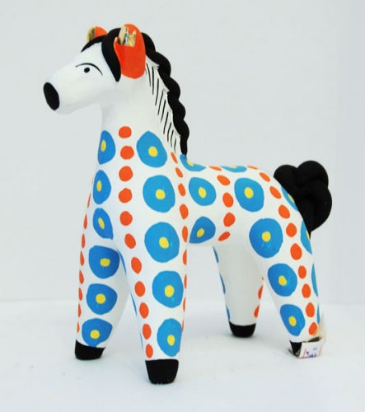
Актуальность и новизна проекта
Для того, чтобы восстановить связь времен, вернуть утерянные ценности необходимо обратиться к нашим истокам , а в этом помогает - народное творчество: колыбельные песни, сказки, народные игры, праздники, частушки и декоративно-прикладное искусство- все это близко и интересно детям
Проект способствует приобщению детей к истокам русской народной культуры, помогает напитать восприимчивую душу ребенка возвышенными человеческими ценностями, зародить интерес и уважение к истории России

Slide 8
Этапы реализации проекта
1-й этап: информационно - аналитический
3-й этап: заключительный
2-й этап: основной

Slide 9
I этап – информационно - аналитический
3. Разработать анкеты для опроса родителей по теме народных промыслов.
1. Подобрать и проанализировать научно – методическую литературу, иллюстративный и дидактический материал.
4. Непосредственное знакомство детей с дымковской игрушкой с применением ИКТ.
2. Разработать перспективный план мероприятий.

Slide 10
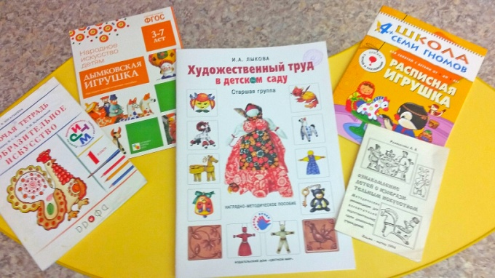
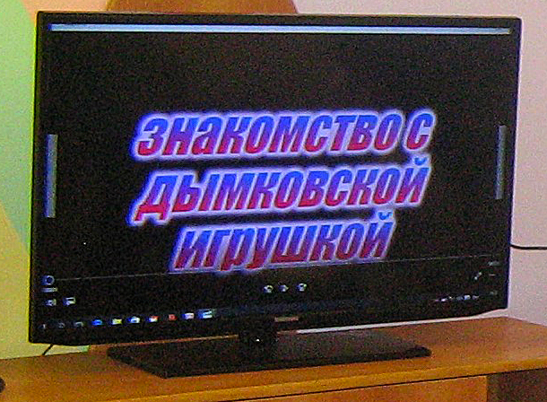
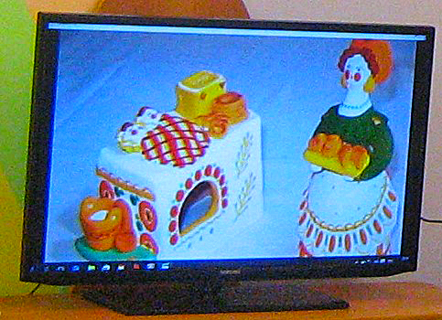
Подбор литературы о народном промысле (дымка).
Подбор информационного сопровождения по теме: “Дымковская игрушка”.

Slide 11
II этап – основной
2
Разработать папку – передвижку (консультации для родителей).
Провести НОД по теме проекта с использованием ИКТ.
1
3
4
Создать картотеки дидактических, народных, подвижных игр
5
Провести анкетирование родителей воспитанников группы.
Оформить развивающую предметно – пространственную среду группы.

Slide 12
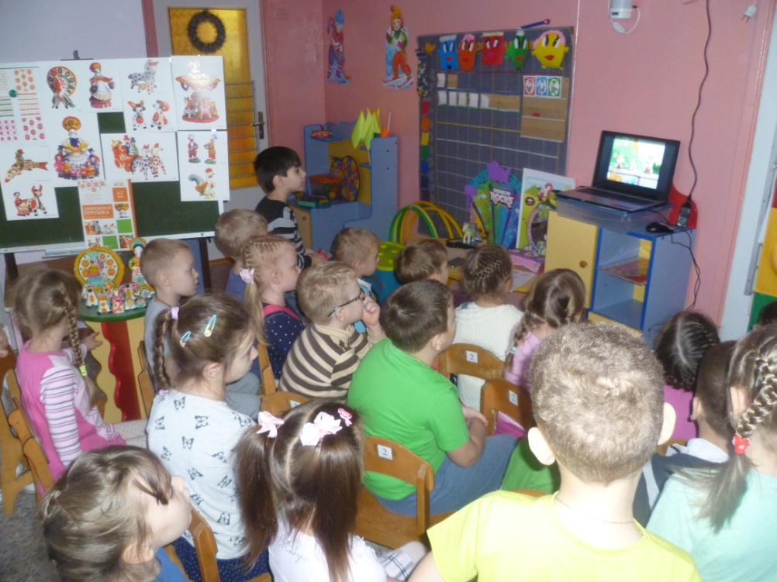
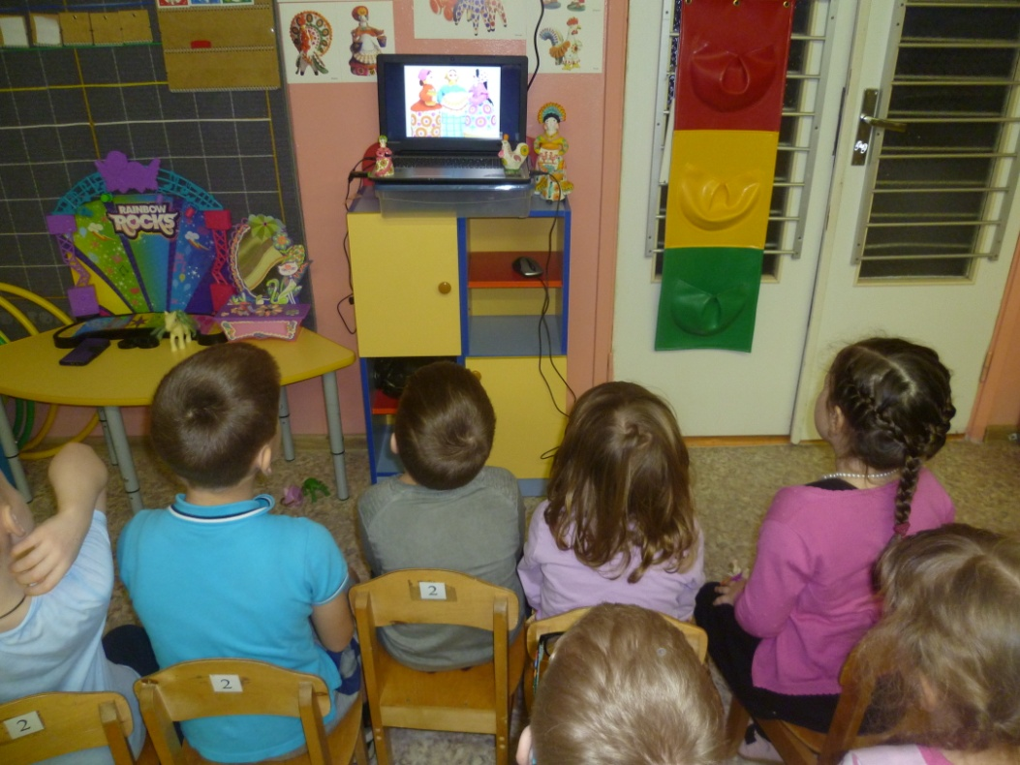
Занятия с использованием ИКТ

Slide 13
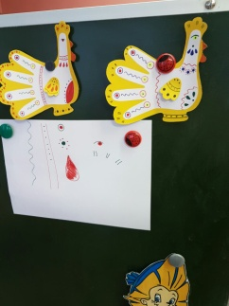
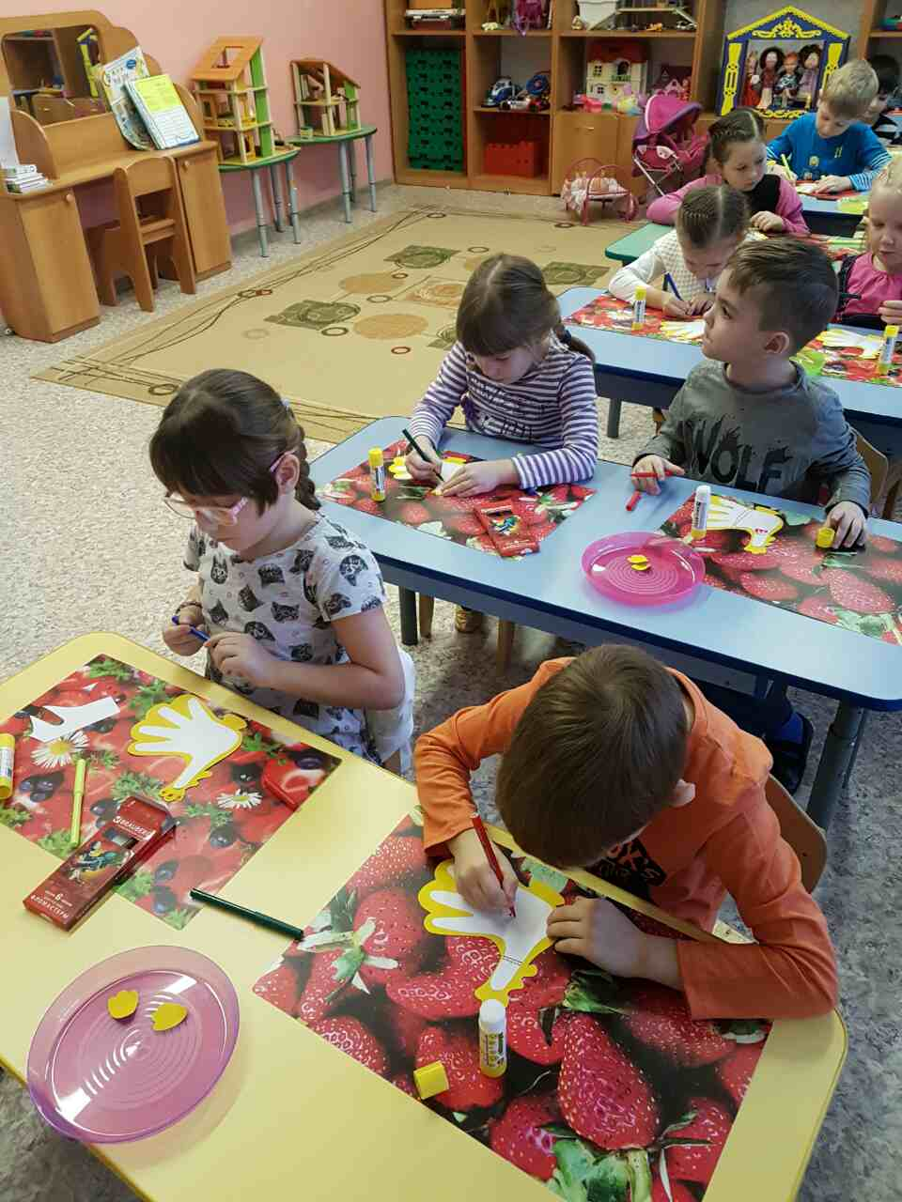
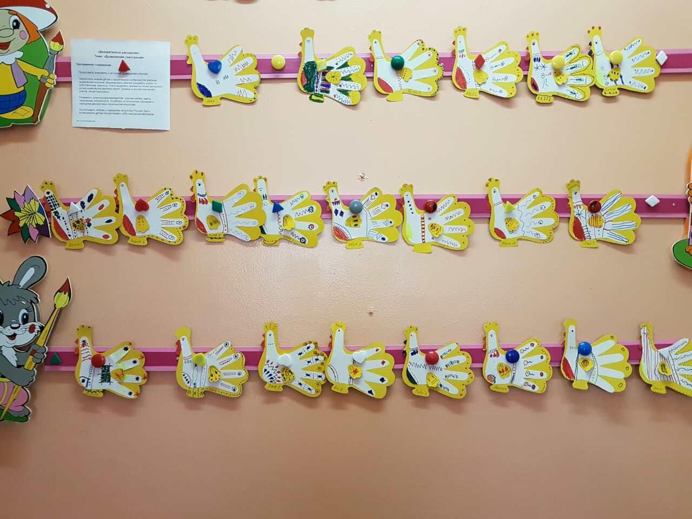
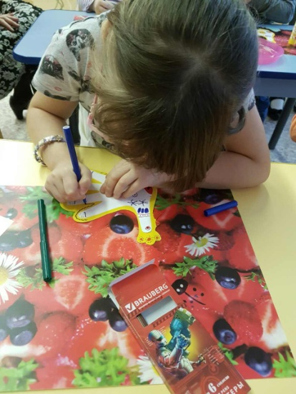
Декоративное рисование “Дымковские свистульки”

Slide 14
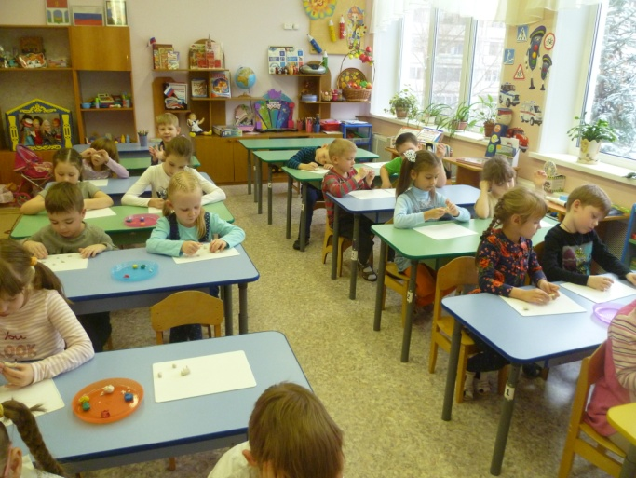
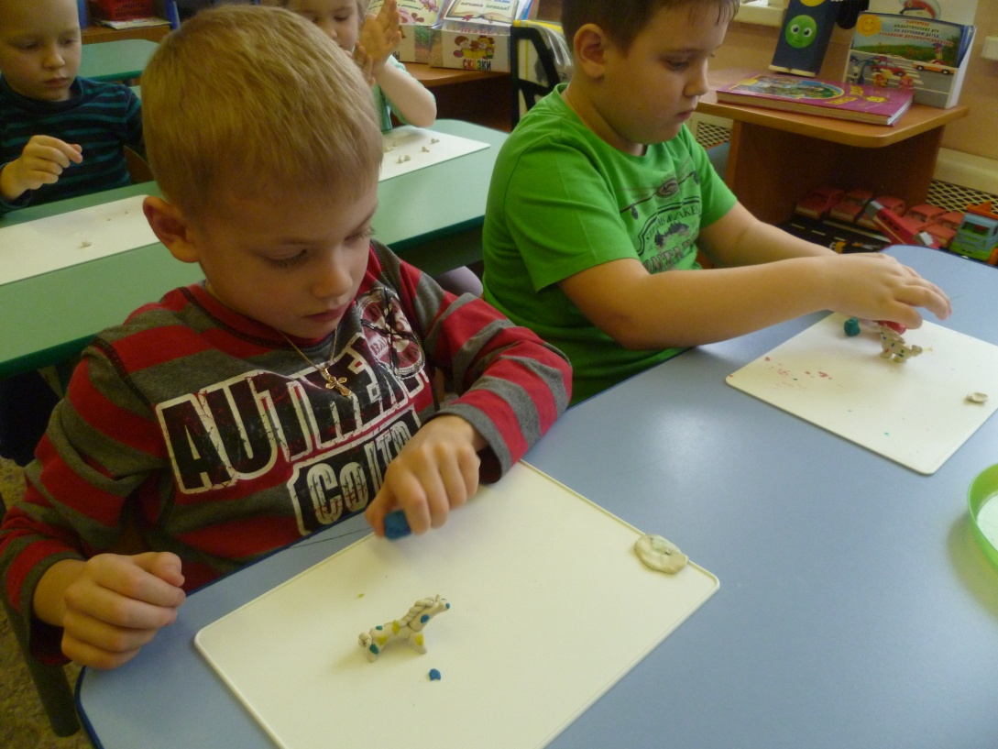
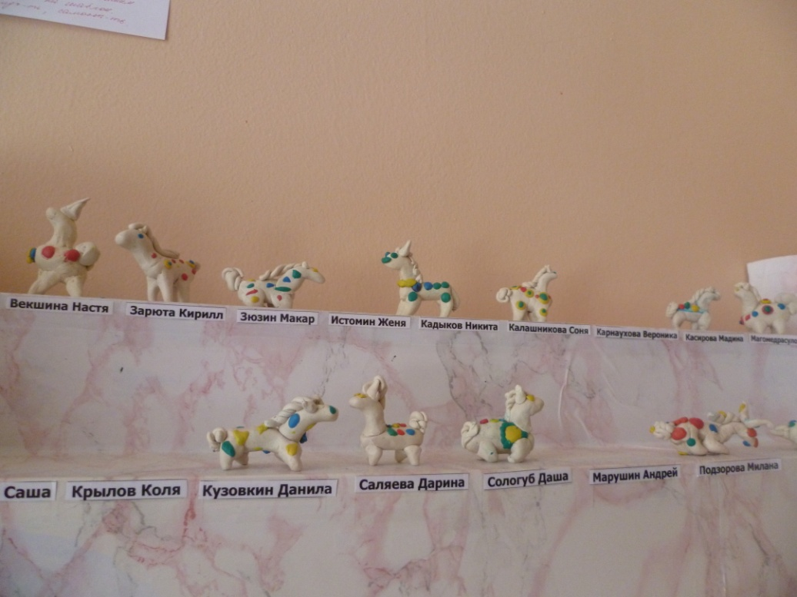
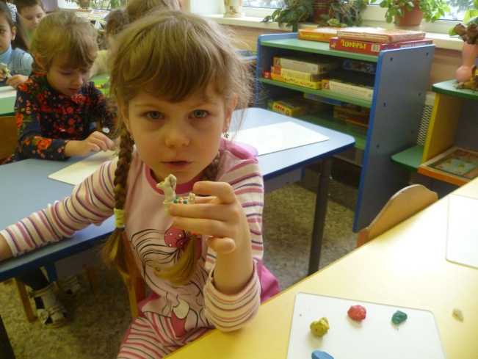
Художественно – эстетическое развитие лепка “Дымковская лошадка”.

Slide 15
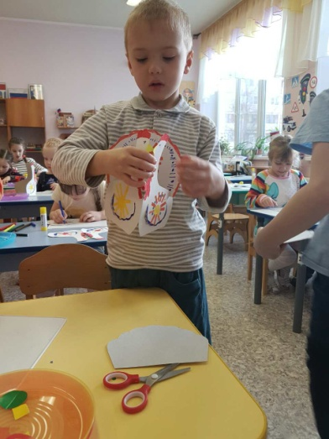
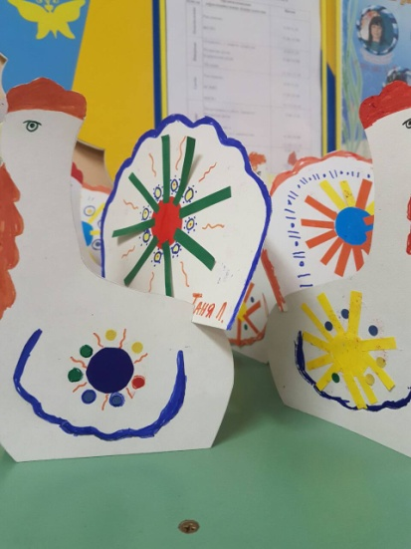
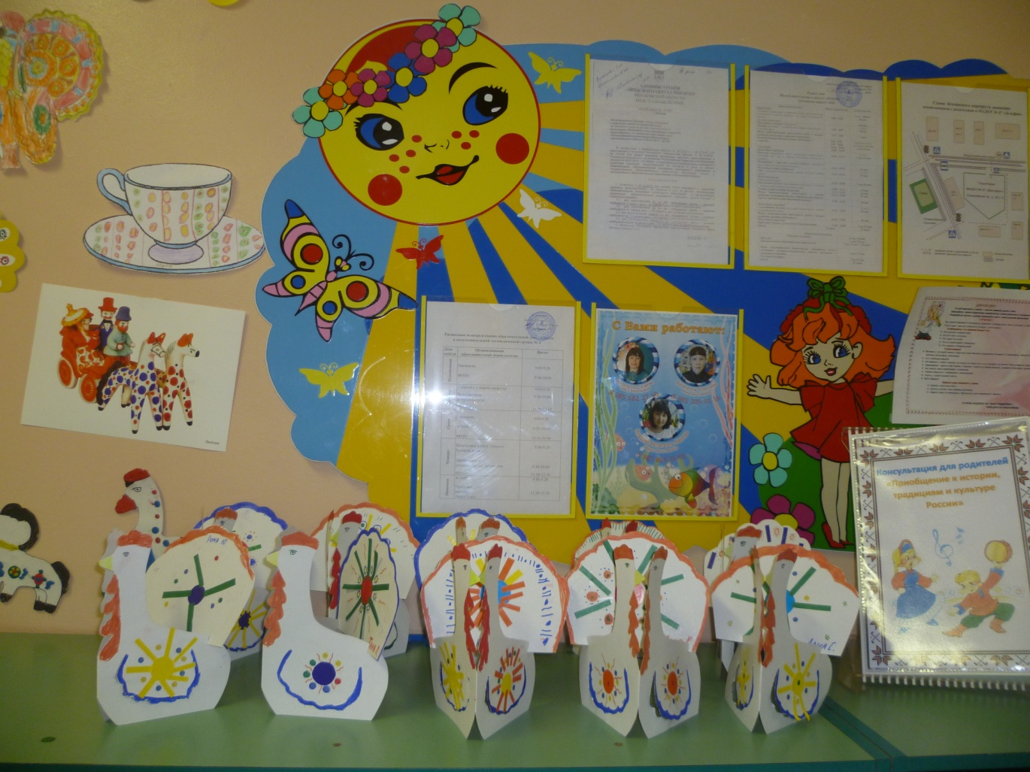
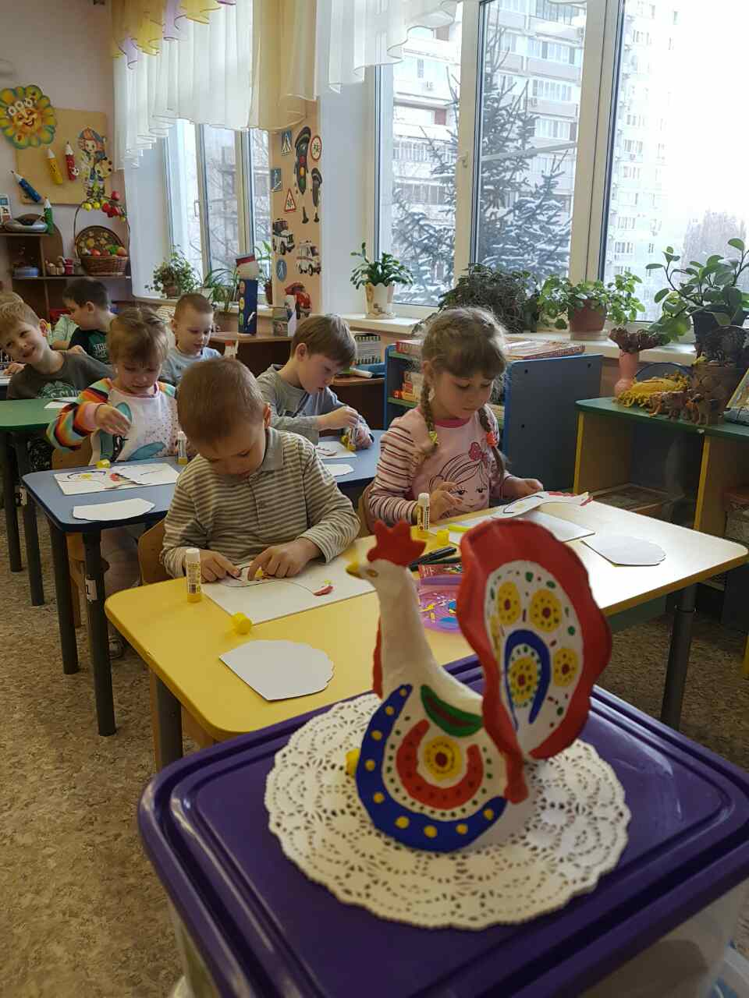
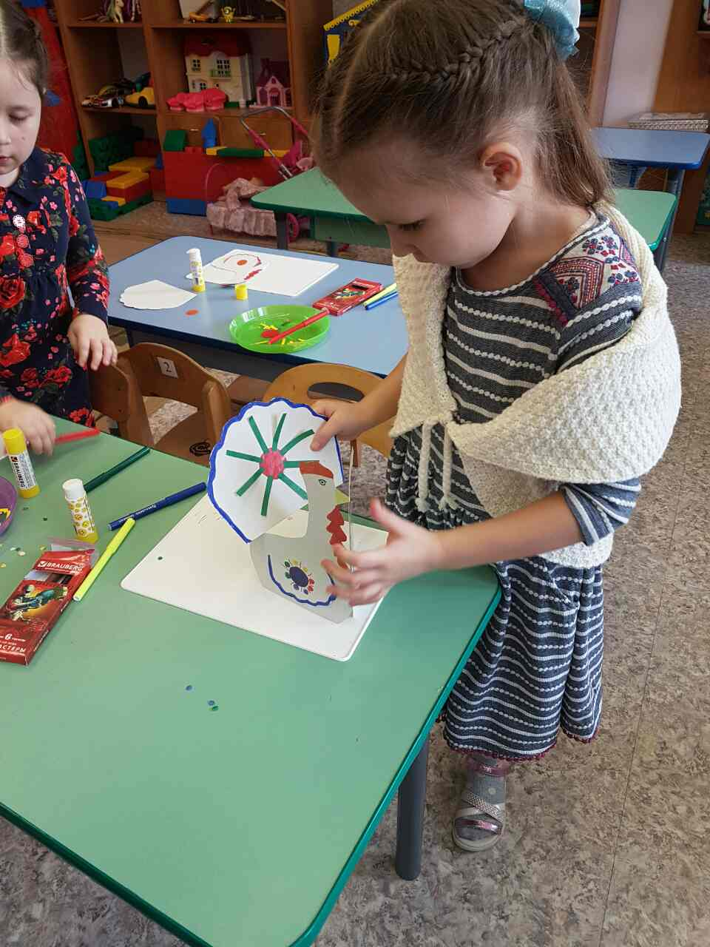
Художественно – эстетическое развитие Аппликация “Дымковский индюк”.

Slide 16
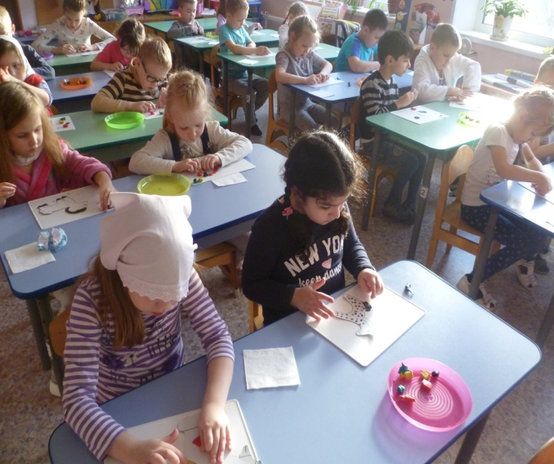
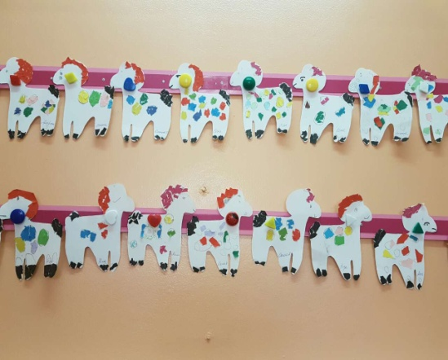
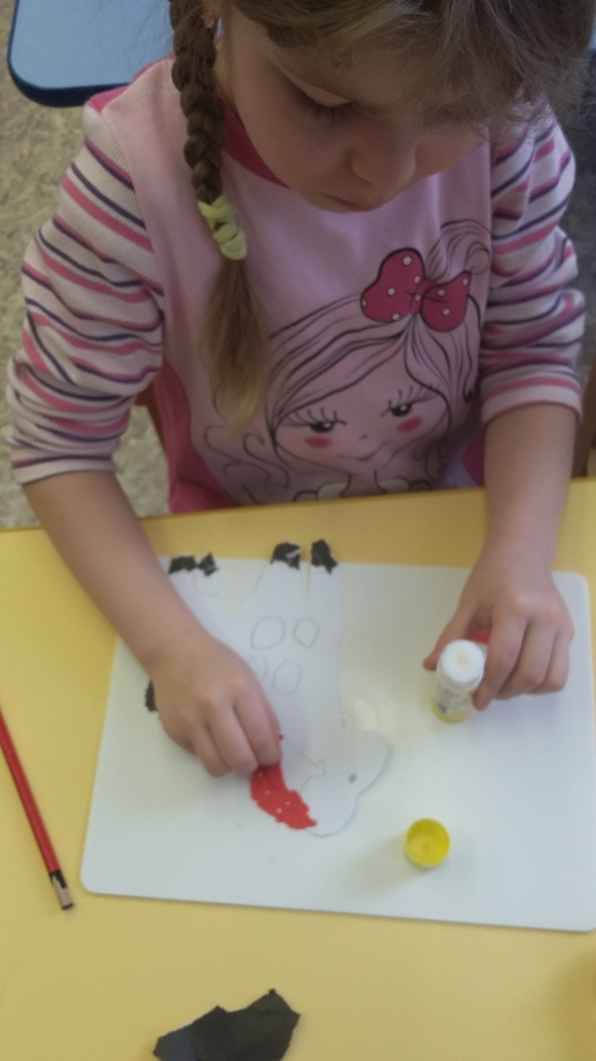
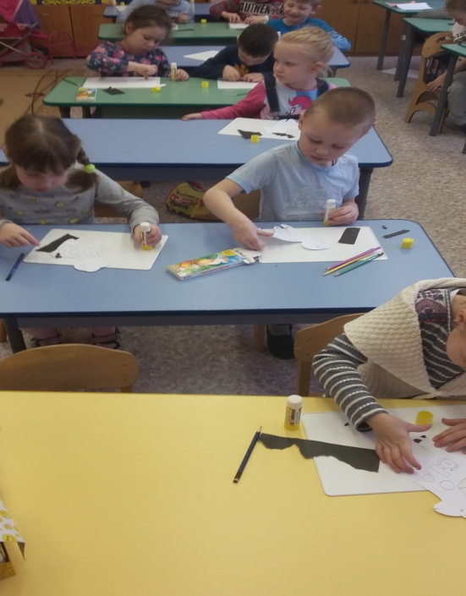
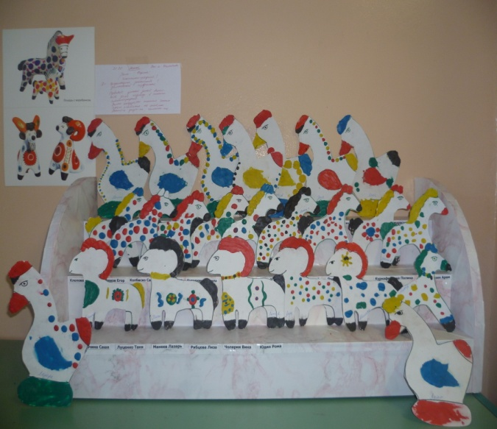
Обрывная аппликация и пластилинография “Ферма”

Slide 17
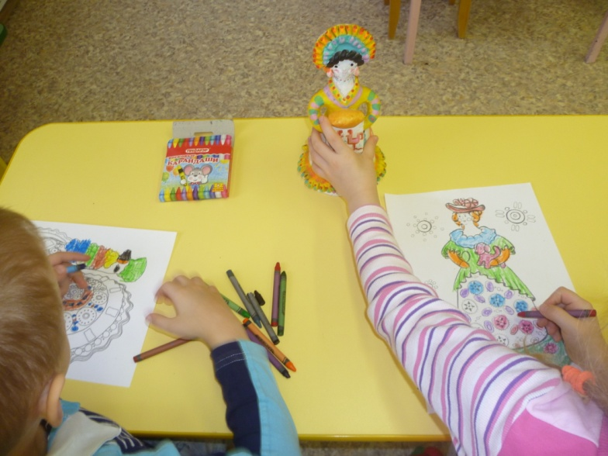
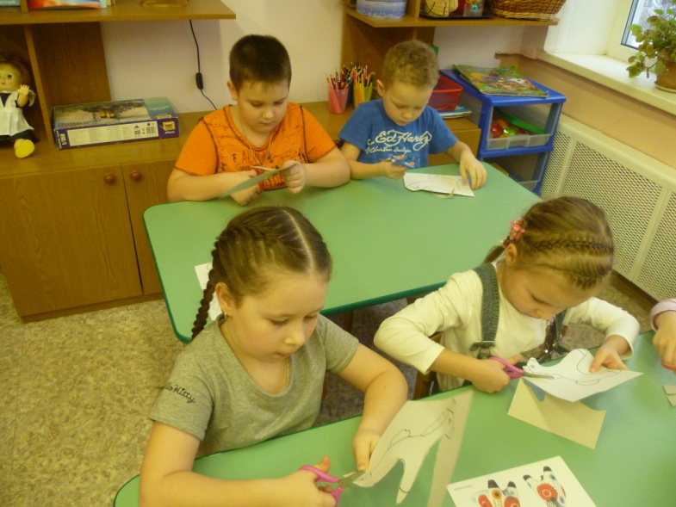
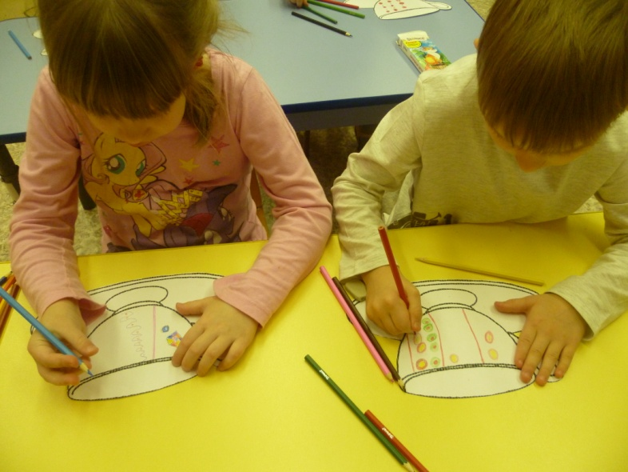
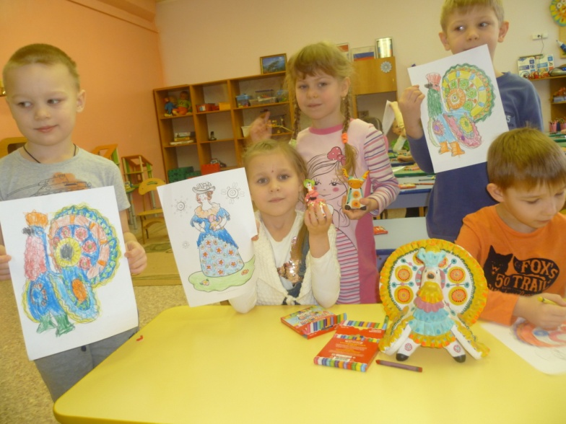
Самостоятельная деятельность детей
Самостоятельная деятельность:
рассматривание поделок, альбомов, образцов, фотографий, иллюстраций
художественное творчество

Slide 18
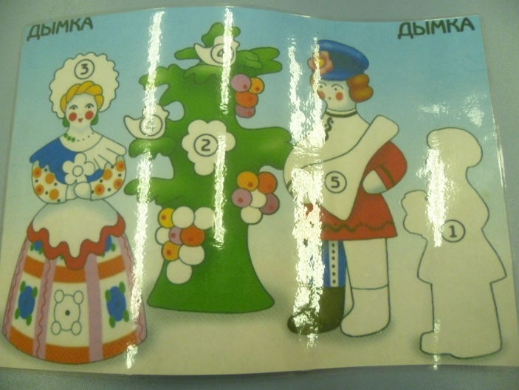
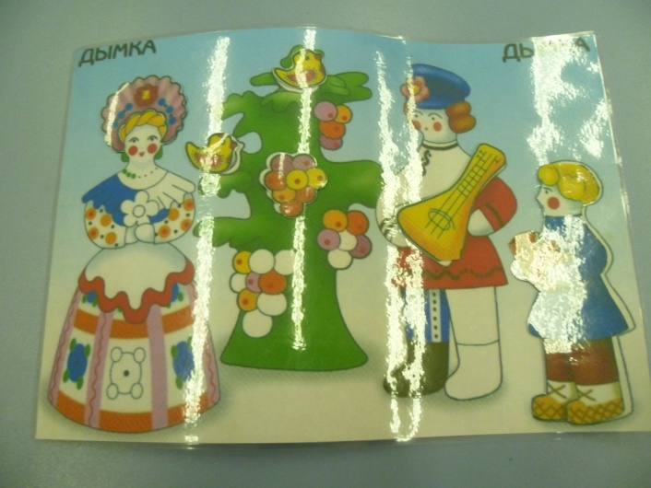
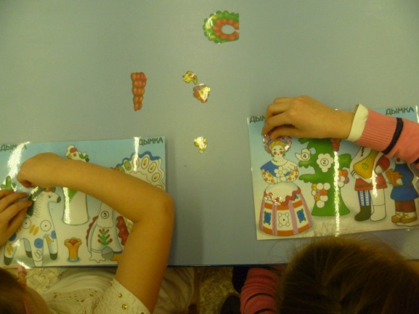
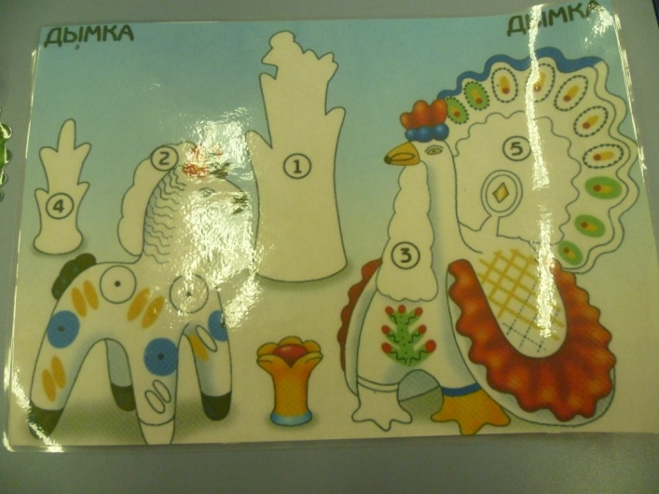
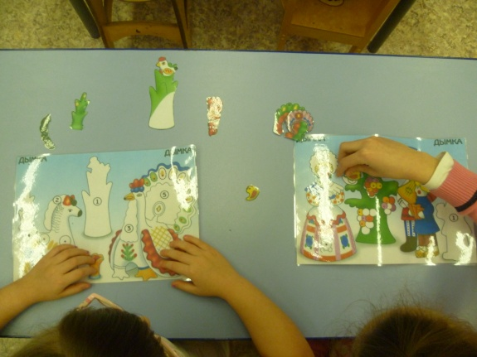
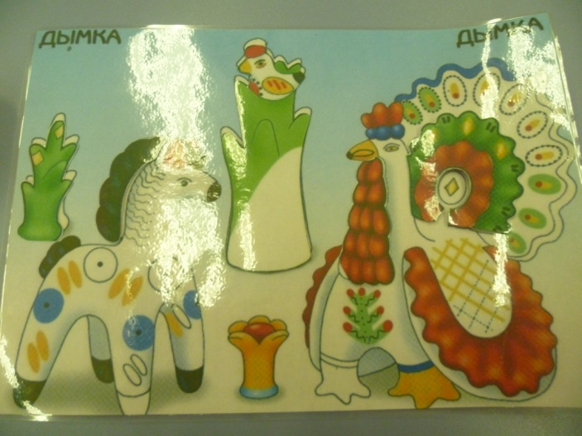
Игра – лото – поделка “Русский сувенир”

Slide 19
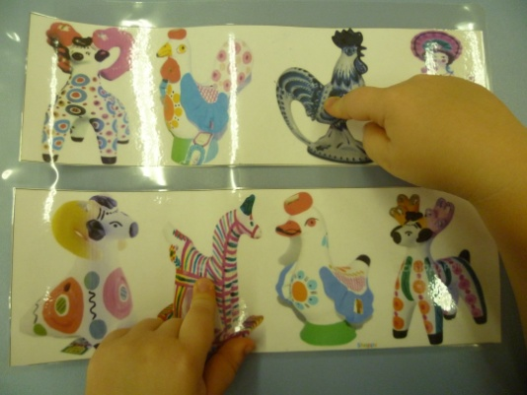
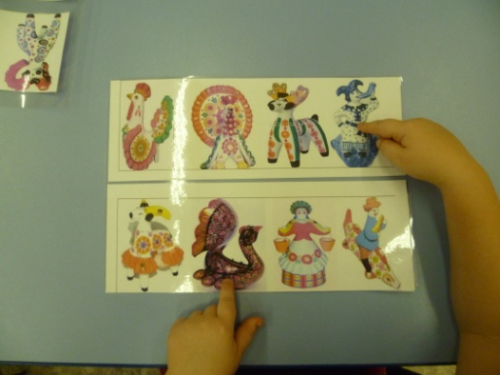
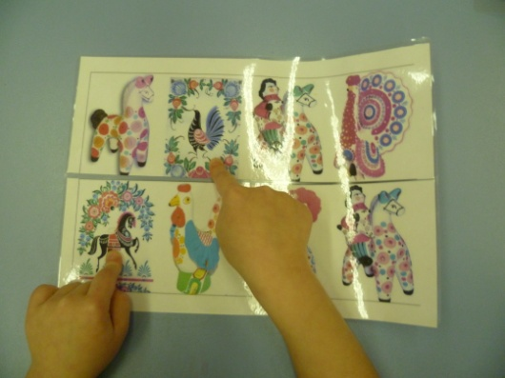
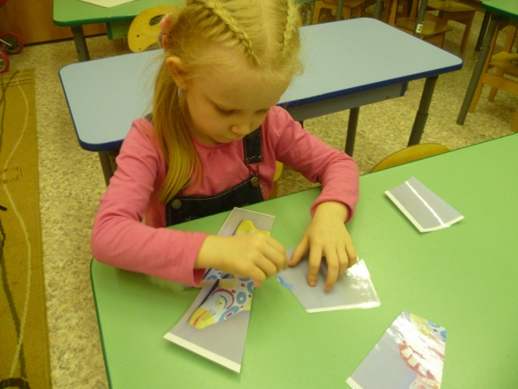
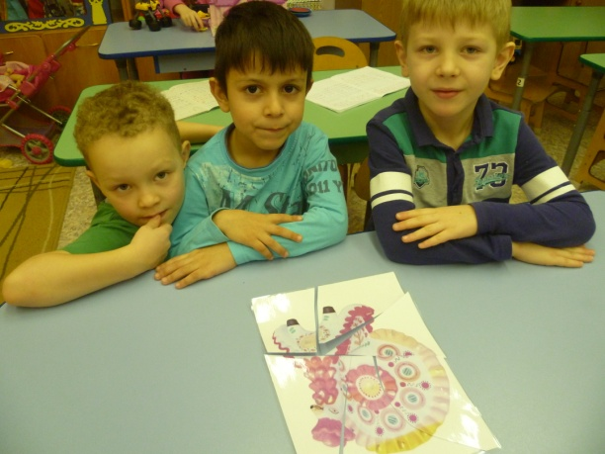
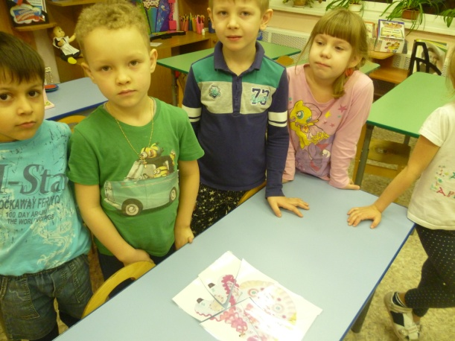
Дидактические игры “Четвёртый лишний” и “Собери целое”

Slide 20
III этап – заключительный
Совместная работа детей и родителей – изготовление объёмных поделок из глины.
Оформление выставки “Дымковская игрушка”.
Оформление методического материала в «копилку воспитателя», пополнение РППС группы.
Презентация проекта «Дымковская игрушка» в рамках педсовета №3

Slide 21
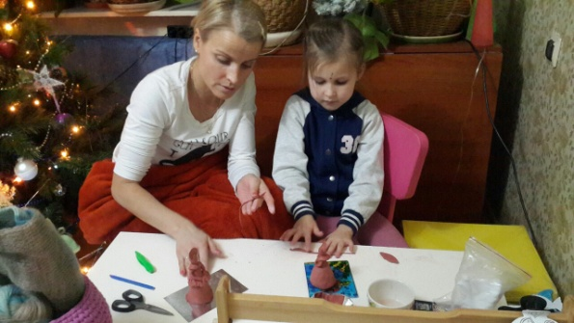
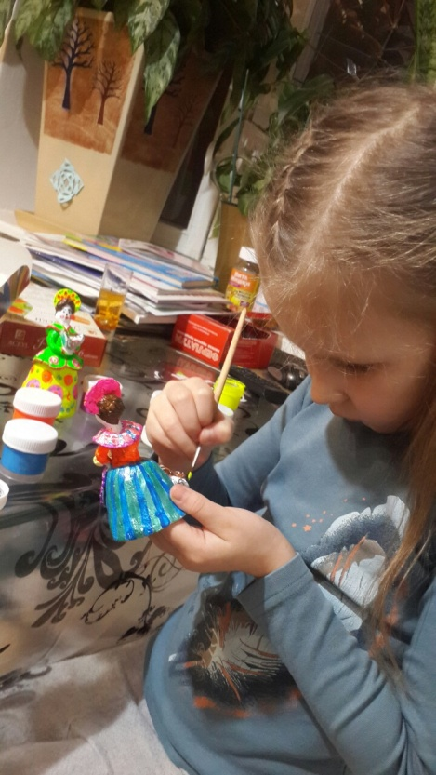
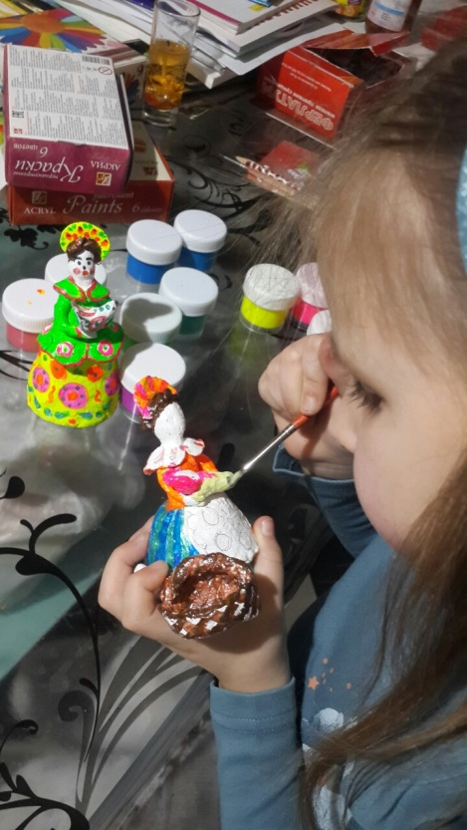
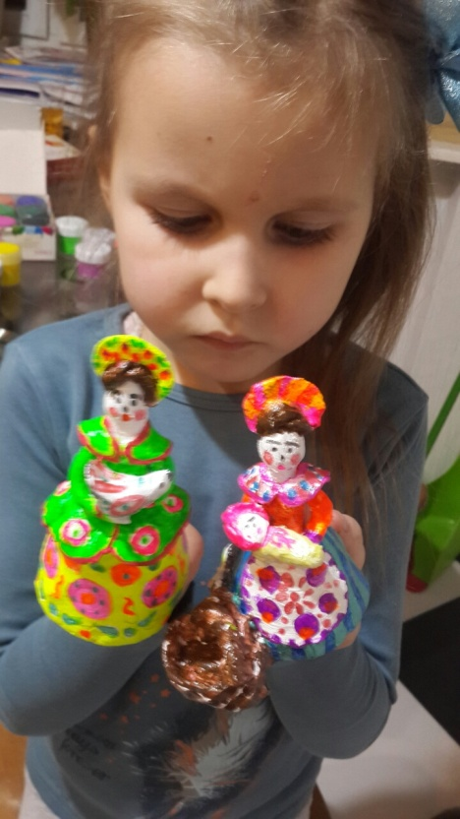
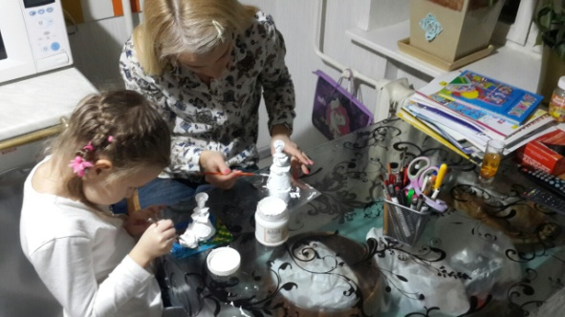
Совместная работа детей и родителей

Slide 22
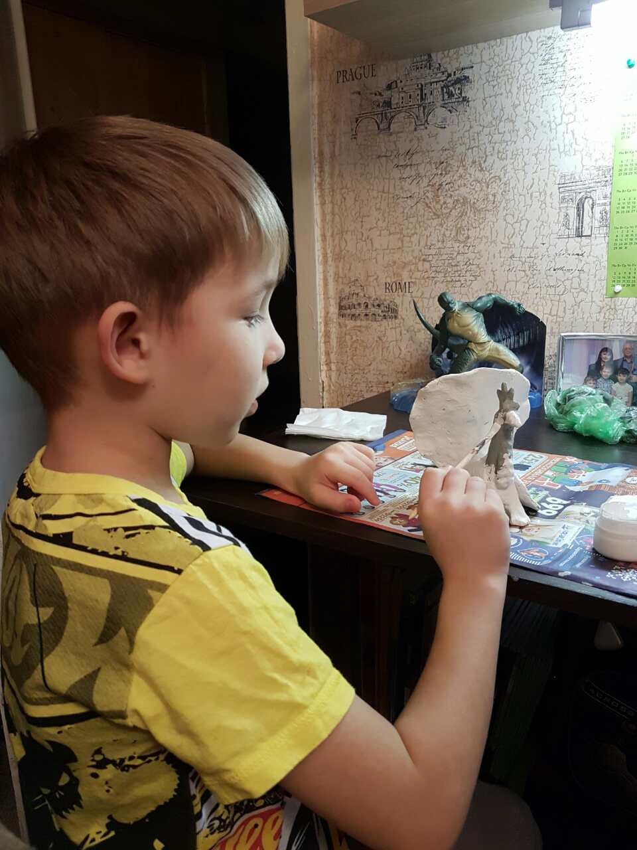
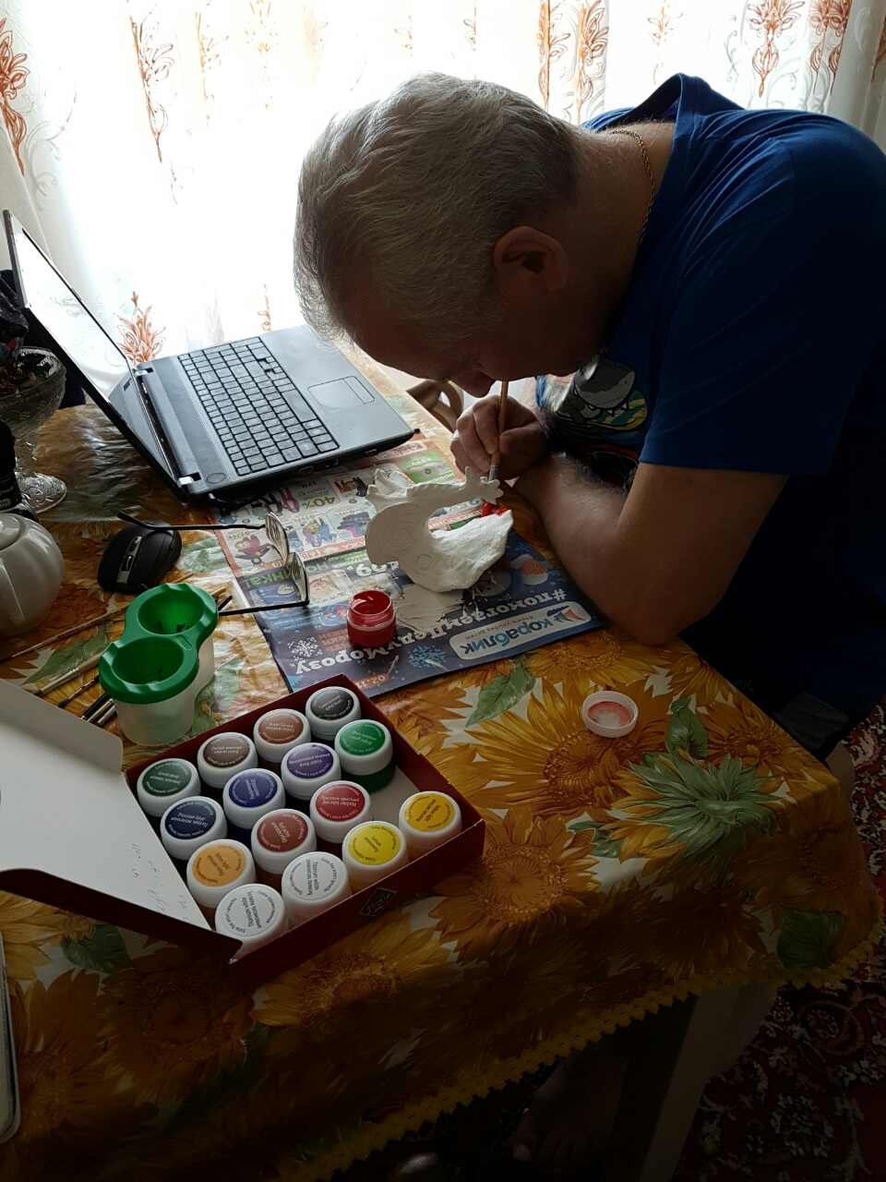
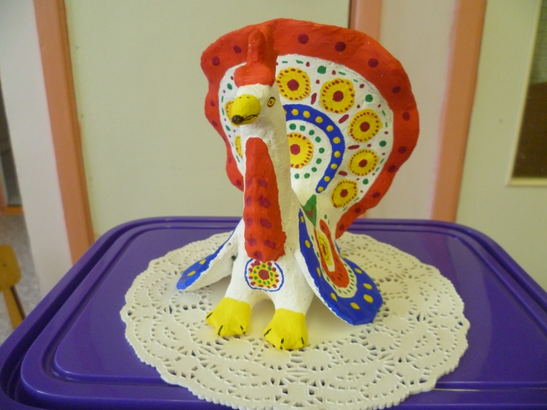
Совместная работа детей и родителей

Slide 23
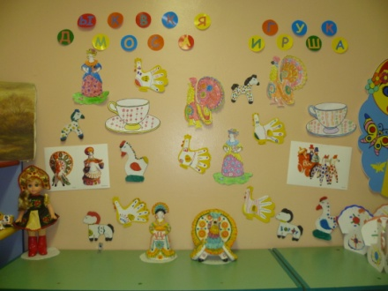
Выставка “Дымковская игрушка”

Slide 24
Методический материал

Slide 25
Значимость результатов проекта
Дети будут знать:
традиции и обычаи русского народа
орнаменты и узоры народных промыслов (дымковская роспись)
народные игры, танцы, песни, колыбельные
пополнят словарный запас (традиция, обряд, гончар, промысел, ярмарка и т. д.)
приобретут представления об общечеловеческих ценностях
научатся проявлять уважение к своим родителям, людям труда
у них будет развито чувство гордости за свою родину

Slide 26
Результат проекта
Повысили у детей интерес к декоративно-прикладному искусству.
Повысили уровень цветового восприятия, эстетического вкуса, творческого воображения.
Начали формировать навыки выполнения дымковской росписи, познакомив детей инструментами и материалами народных умельцев.
Расширили интерес к творчеству и жизни группы у родителей через совместную деятельность с детьми.
1
2
3
4

Slide 27
Спасибо за внимание!

